Slide 1
Guía sencilla para GitHub
Por: Gustavo Adrián Herrera Barragán & Andrés Martínez Covarrubias

Slide 2


¿QUÉ ES?
GitHub es una plataforma a la cual se puede acceder sencillamente desde una página en internet o incluso desde una aplicación, en donde se alojan distintos códigos que tienen la facilidad del trabajo colaborativo. Es decir, le permite a varios usuarios manipular proyectos juntos desde cualquier lugar, ya que todo queda guardado en la “nube”.

Slide 3
—YOGGI BERRA
“En teoría, la teoría y la práctica son los mismos. En la práctica, no es.”

Slide 4
Un repositorio es un tipo de almacén que normalmente se usa para organizar un solo proyecto. Considero que son bastante útiles, puesto que pueden llegar a contener carpetas, archivos, imágenes, videos, hojas de cálculo o algún conjunto de datos. Se recomienda crear un archivo con la información del trabajo para poder identificarlo fácilmente, además de iniciarlo con un “Readme”. Otra cosa relevante es que se puede elegir qué lenguaje se quiere usar en dicho proyecto.
REPOSITORIOS

Slide 5
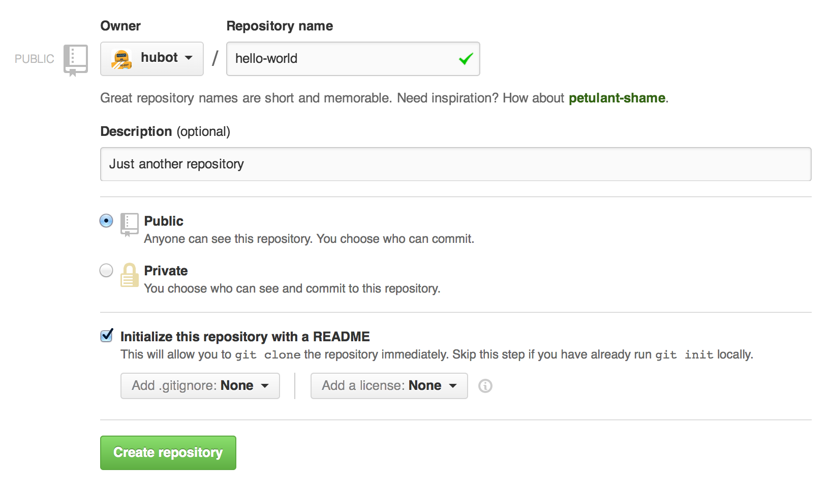
¿Cómo crear un Repositorio nuevo?
- Se debe de buscar en la esquina superior derecha, (junto al avatar), un botón de + y ahí, dar click para posteriormente seleccionar un “nuevo repositorio”.
- Ahí se podrá nombrar el repositorio además de escribirle una breve descripción.
- Finalmente se tendrá que inicializar dicho repositorio con un archivo “README”.
https://guides.github.com/activities/hello-world/

Slide 6
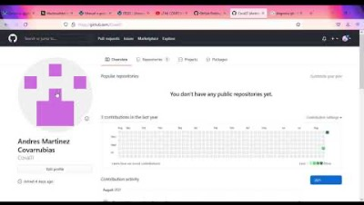
A continuación, un video explicativo propio sobre como crear un “Pull Request”.
https://youtu.be/m9v9YYksBNU

Slide 7

“Branchs”
Los “branchs” son una herramienta para la separación y organización del proyecto, es decir, para poder trabajar en diferentes versiones con distintas ramas de un mismo repositorio.
Esto es porque, al crear un repositorio, se genera una rama principal; sin embargo, se usan ramas adicionales para poder experimentar y hacer ediciones antes de enviarlas al principal.

Slide 8
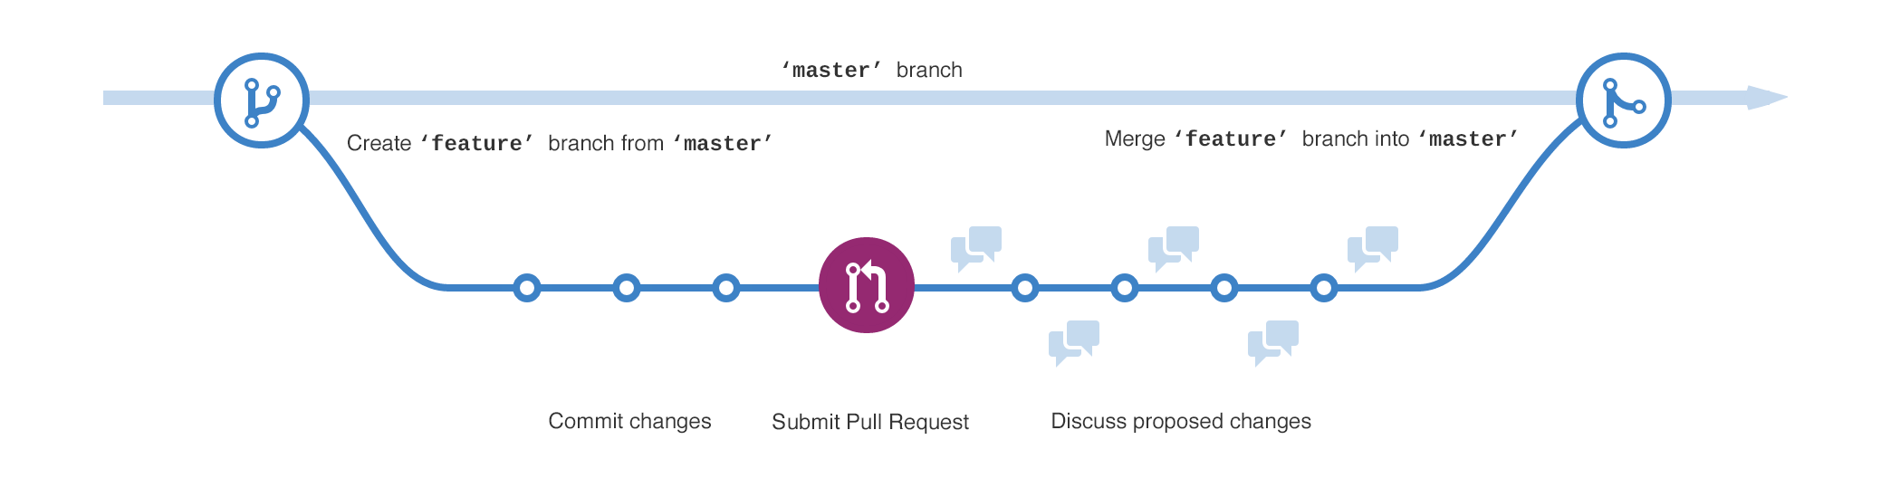
¿Cómo crear un nuevo “branch”?
- Primero se debe de ir al repositorio donde se esté trabajando. Ahí, se tendrá que seleccionar el menú desplegable en la parte superior de la lista de archivos que dice “branch: main”.
- Posteriormente se le asigna un nombre a la rama, “readme-edits”, en el cuadro de texto de esta misma. Finalmente se da click en el cuadro azul de “create branch”.
https://guides.github.com/activities/hello-world/

Slide 9
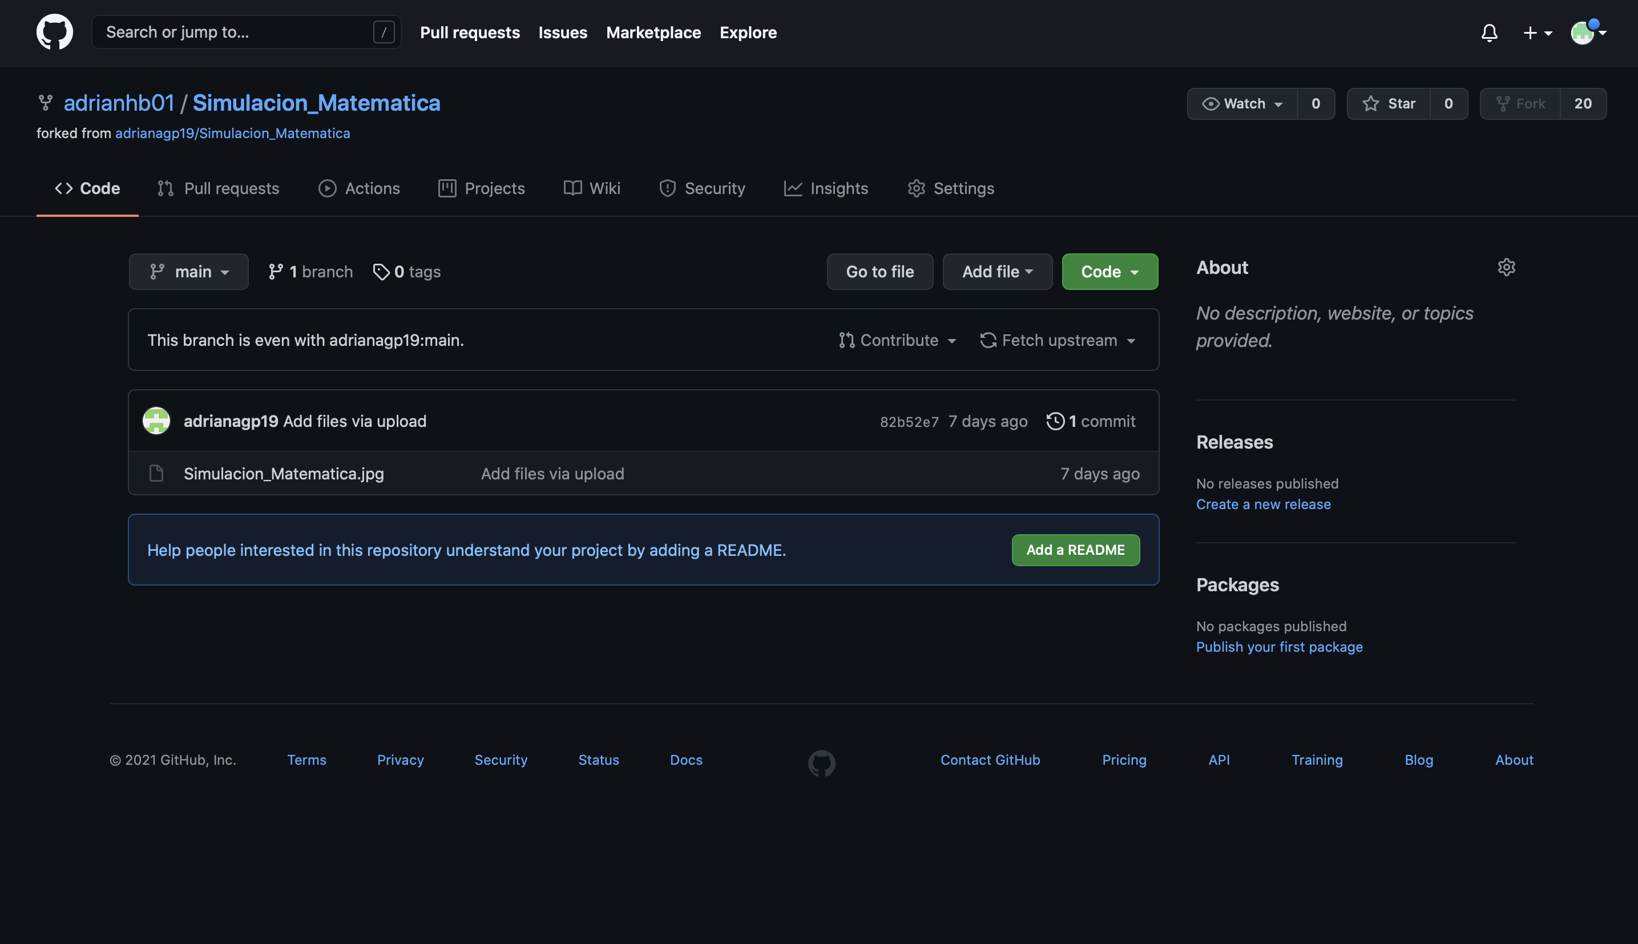
“Pull Requests”
Estas son unas solicitudes de extracción que se usan para proponer cambios, solicitando que alguien los revise y los combine en su rama. Las solicitudes de extracción muestran diferencias del contenido de ambas ramas. Los cambios, sumas y restas se muestran en verde y rojo. Todo esto será escencial para el trabajo colaborativo.

Slide 10
¿Cómo abrir un “Pull Request”
- Primero se deberá de dar clic en la pestaña ”Pull Requests", y ahí seleccionar el botón verde ”New Pull Request".
- Luego, en el cuadro de ”Example Comparisons", se deberá de seleccionar la rama que hizo previamente para poder compararlo con la principal.
- Tendrá que revisar sus cambios en las diferencias para asegurarse de que sí son los que desea enviar.
- Cuando se esté seguro de que dichos cambios son los que desea realizar, se seleccionará el grande botón verde que dice: "Create Pull Request".
- Finalmente se le dará un título a la solicitud de extracción y ahí mismo se podrá escribir una breve descripción de dichos cambios.

Slide 11
¡Gracias por su atención!
¿Alguna duda?

